Slide 1
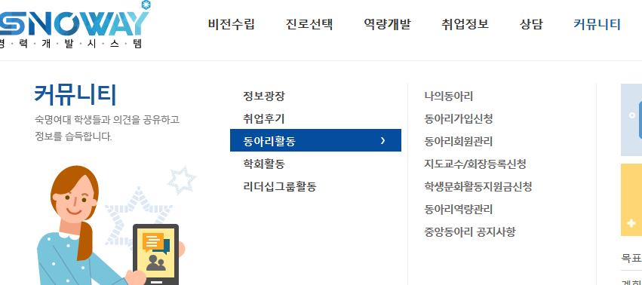
동아리 회장에게만 보이는 메뉴
‘지도교수/회장등록신청’ 클릭

Slide 2
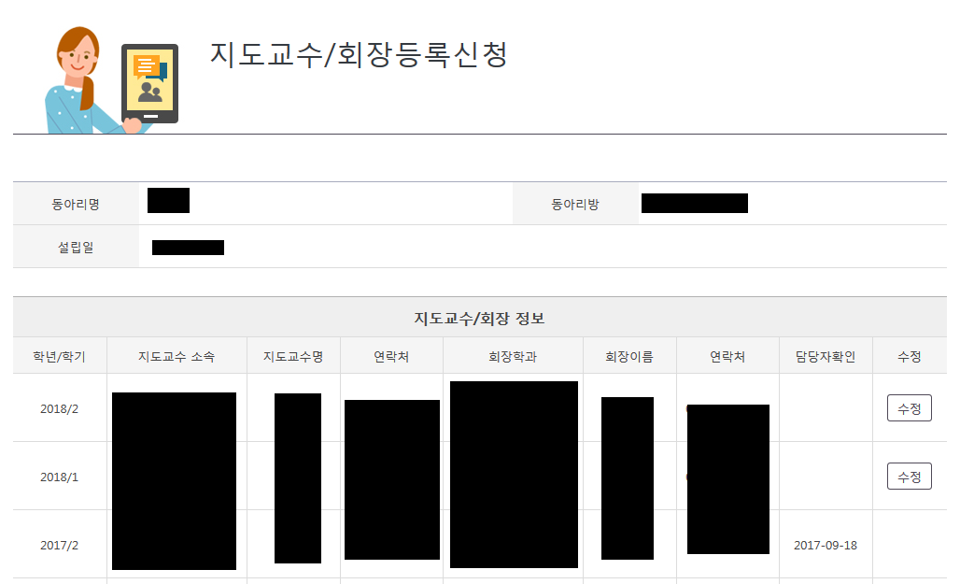
‘지도교수/회장등록신청’ 메뉴의 목록에서 동아리 선택
본인에게 권한이 있을 경우에만 수정 버튼이 보임

